Slide 1
サンプル図表について
図表は鮮明なものをパワーポイントファイルに図表番号、タイトルと共に 1枚/１スライドで貼り付けてください。
図と一緒に文字も図形として貼り付ける場合には、フォントの変更ができま せんので本文と同程度の大きさのフォントになるようにお願いします。
写真はbmpや高解像度のjpegでお願いします。200dpi以下では不鮮明です。
excelやその他の図作成ソフトによるものは、別にオリジナルのファイルを提供 いただくときれいに仕上がります
ウェブサイトからの引用の図、写真は、著作権法で正当な範囲内で引用して ください。引用元の文献名，URLなどは必ず示してください。

Slide 2
図１ 写真の解像度
図 解像度不足の写真例 165dpi
805×554ピクセル写真を張り付け

Slide 3
図１ 写真の解像度
図 適切な解像度の写真 350dpi
1760×1178ピクセル写真を張り付け

Slide 4
図１ 米国の住宅金融市場(概念図)
格付会社
保険会社
格付け
元利払い保証
（CDS）
証券化商品の組成
借
り
手
住
宅
金
融
機
関
投
資
銀
行
投
資
家
書類等
住宅ローン債権の売却
証券化商品の売却
内外
金融機関
機関投資家
ヘッジファンド
その他
マネー
マネー
マネー
貸出市場
証券市場
CDSはCredit Default Swapの略。

Slide 5
表１ 証券化商品の例
 | トランシェ | 発行残高 (100万ドル) | 格付け | スプレッド (％)
シニア債 | A-1 | 154.6 | AAA | 0.04
シニア債 | A-2A | 281.7 | AAA | 0.06
 | A-2B | 282.4 | AAA | 0.24
メザニン債 | M-1 | 39.3 | AA+ | 0.29
 | M-2 | 44.0 | AA | 0.31
メザニン債 | M-3 | 14.2 | AA- | 0.34
 | M-5 | 16.6 | A | 0.40
 | M-7 | 9.9 | BBB+ | 0.70
 | M-9 | 11.8 | BBB- | 1.50
 | M-11 | 10.9 | BB | 2.50
エクイティ債 | E-C | 13.3 | ― | ―
The Financial Crisis Inquiry Report ²⁾より作成。

Slide 6
図２ サブプライム・ローンと証券化
(10億ドル)
サブプライム・ローンの供与額(フロー)
証券化されたもの
証券化されていないもの
住宅ローンに占めるサブプライム・ローンのシェア(％)
The Financial Crisis Inquiry Report ²⁾より作成。

Slide 7
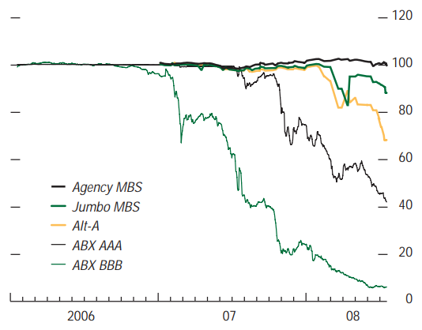
図３ 証券化証券の流通価格
額面比
年
The Financial Crisis Inquiry Report ²⁾より作成。

Slide 8
図４ 海外諸国による米国証券の保有
(2007年6月末残高)
資産担保証券
国債
(シェア、％)
(シェア、％)
資産担保証券は民間発行分で，住宅ローン担保証券を含む。
US Department of Treasury, et al.⁵⁾より作成。

